Slide 1

Chào mừng các em đến với lớp học Địa lí của cô …

Slide 2
AI HIỂU BIẾT?
Em biết địa danh nào?
Hãy chia sẻ 1 thông tin
LÀO CAI
Mã Pì Lèng
TUYÊN QUANG
Mẫu Sơn
Điểm du lịch
CAO BẰNG
Sapa
Dịch vụ
LẠNG SƠN
Mộc Châu
SƠN LA
Tân Trào
Kinh tế đang khởi sắc
HÀ GIANG
Thác Bản Giốc
Hãy ghép tên địa danh quen thuộc vào tỉnh tương ứng

Slide 3

TIẾT 23 - BÀI 18
VÙNG TRUNG DU
VÀ MIỀN NÚI BẮC BỘ (tt)

Slide 4

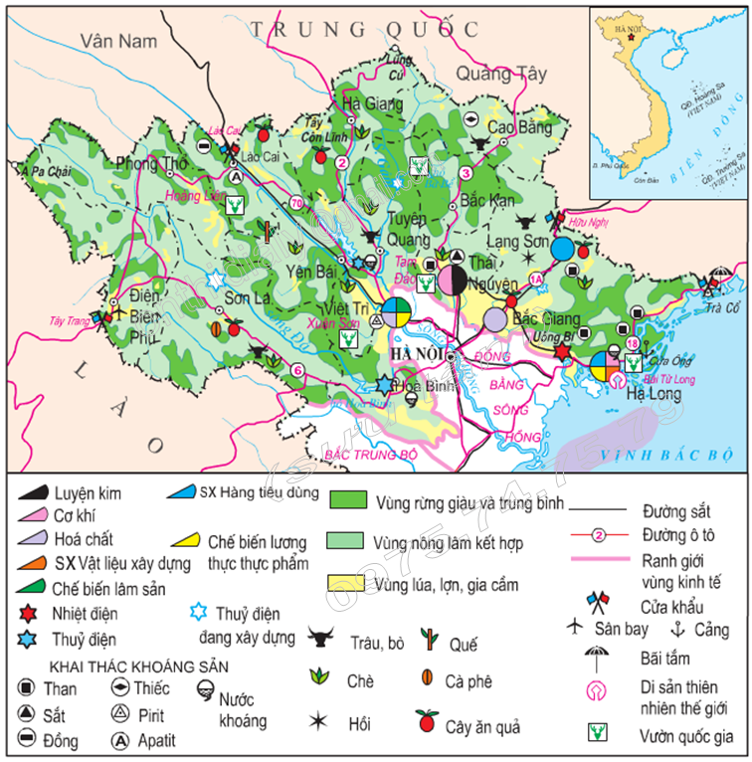
1. CÔNG NGHIỆP
Tiêu chí | Thông tin
2 thế mạnh tự nhiên
Các trung tâm CN
Các ngành CN
Tên nhà máy điện
Khó khăn
HS tự ghi bài theo PHT
Thành viên trình bày lưu loát 3 phút trước lớp
Gọi ngẫu nhiên

Slide 5
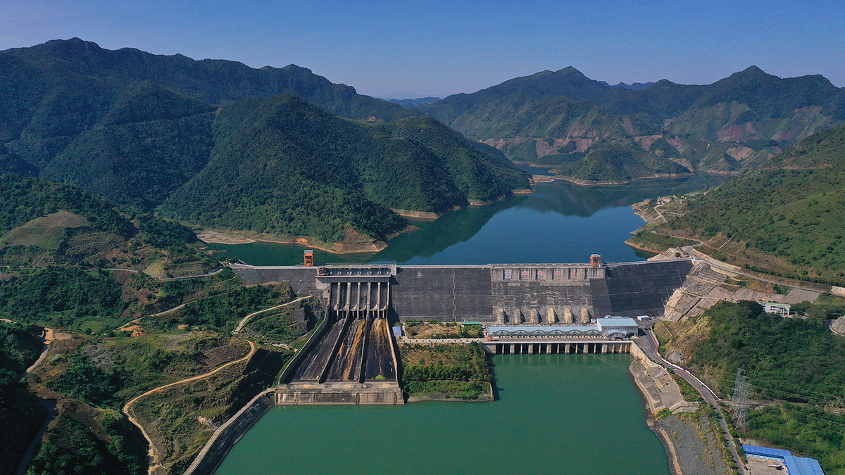
Thủy điện Sơn La lớn nhất Đông Nam Á – 2400MW

Slide 6
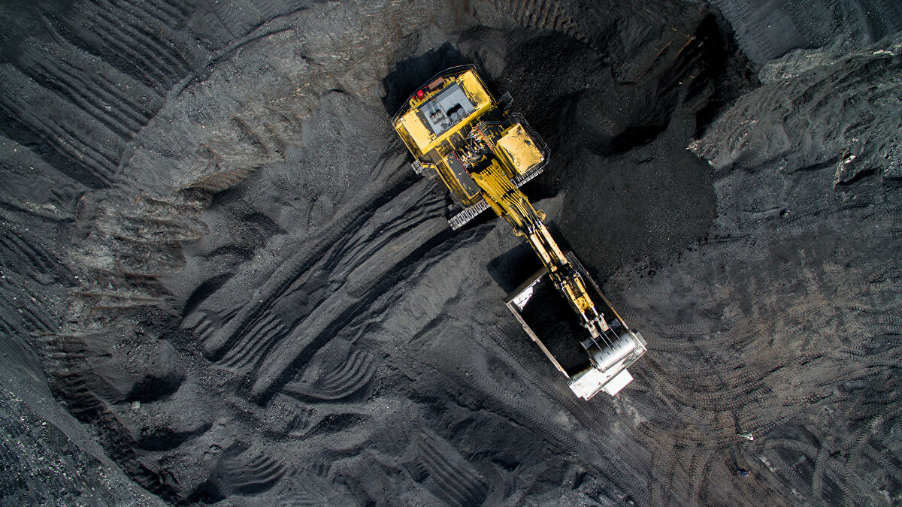
Khai thác than ở Quảng Ninh – vùng than lớn nhất nước

Slide 7


Slide 8
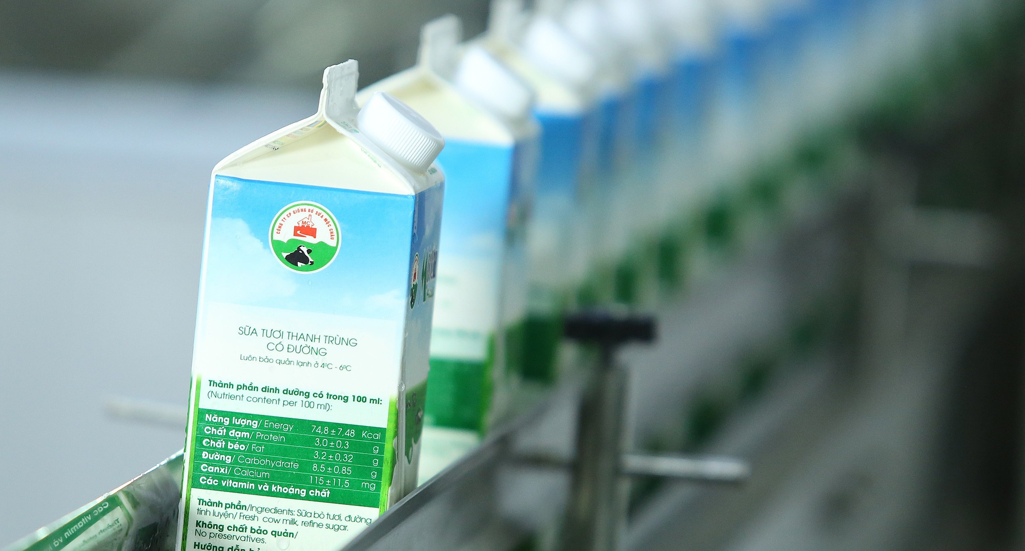
Bạn nào đã sử dụng sản phẩm này?

Slide 9
2. nÔNG NGHIỆP
Tiêu chí | Thông tin
2 thế mạnh tự nhiên
Ngành trồng trọt
Ngành chăn nuôi
Ngành thủy sản
Ngành lâm nghiệp
Khó khăn

Slide 10
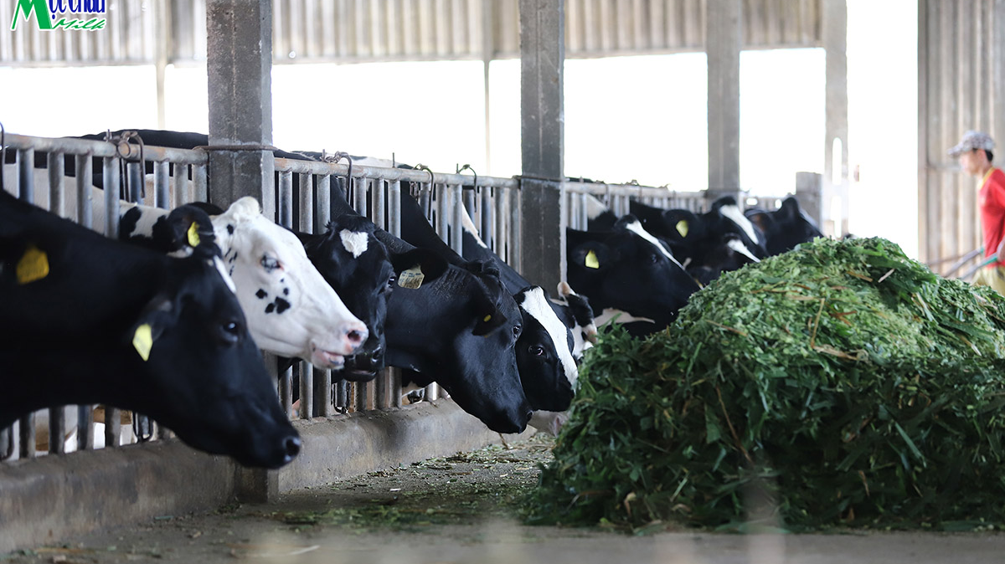

Slide 11
3. dịch vụ
Tiêu chí | Thông tin
2 thế mạnh phát triển
Giao thông vận tải
Thương mại, XNK
Du lịch
Khó khăn

Slide 12
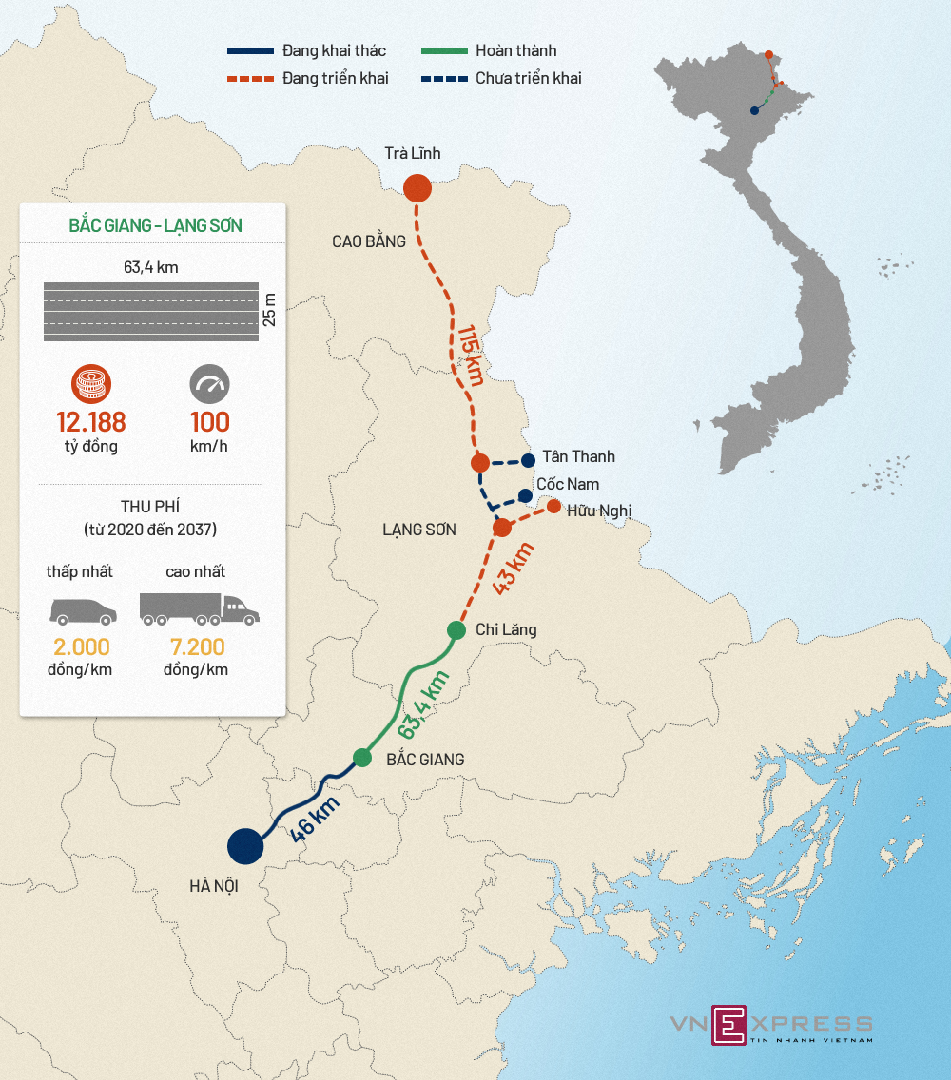
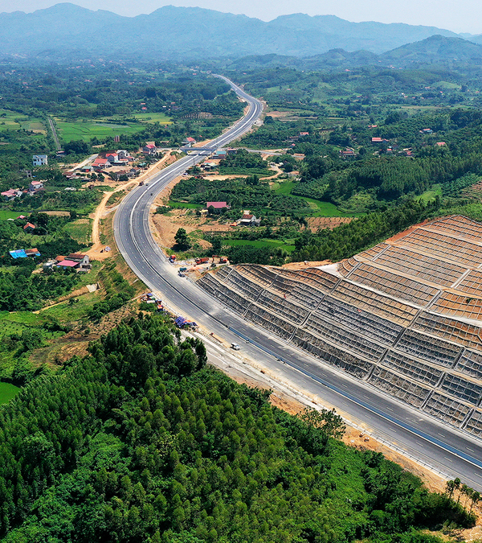
Cao tốc Bắc Giang – Lạng Sơn

Slide 13
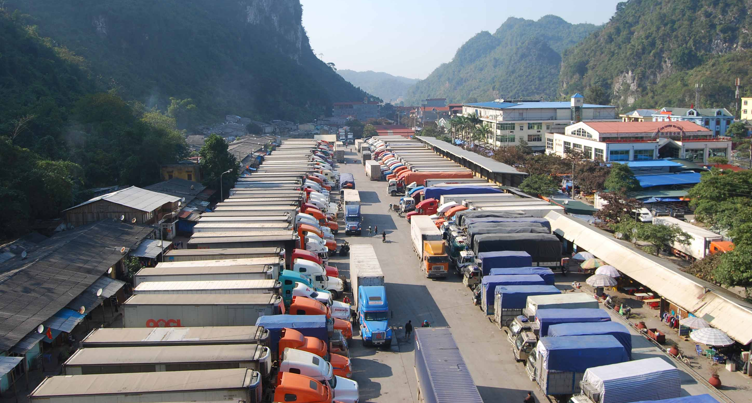
CỬA KHẨU TÂN THANH

Slide 14

NON NƯỚC CAO BẰNG

Slide 15

VỊNH HẠ LONG – QUẢNG NINH

Slide 16
BÀI 18: kt VÙNG TRUNG DU VÀ MN BẮC BỘ
1. CÔNG NGHIỆP
2. NÔNG NGHIỆP
3. DỊCH VỤ
Tài nguyên: Khoáng sản, thủy năng
Ngành chính: Năng lượng, chế biến, hóa chất
Nhà máy: Sơn La, Hòa Bình, Lâm Thao….
TTCN: Thái Nguyên, Việt Trì, Hạ Long…
Thế mạnh: Khí hậu, địa hình, đất.
Trồng lúa, cây CN lâu năm chè số 1 cả nước
Cây đặc sản: cây ăn quả, dược liệu…
Lâm nghiệp
Chăn nuôi trâu, bò, lợn
Thủy sản ven biển
GTVT: cảng biển, quốc lộ, cao tốc đang đầu tư
Thương mại: trao đổi với TQ rất hiệu quả
Du lịch: Trở thành ngành quan trọng. Nhiều tài nguyên.
Khó khăn: Thị trường, thiên tai, hạ tầng

Slide 17
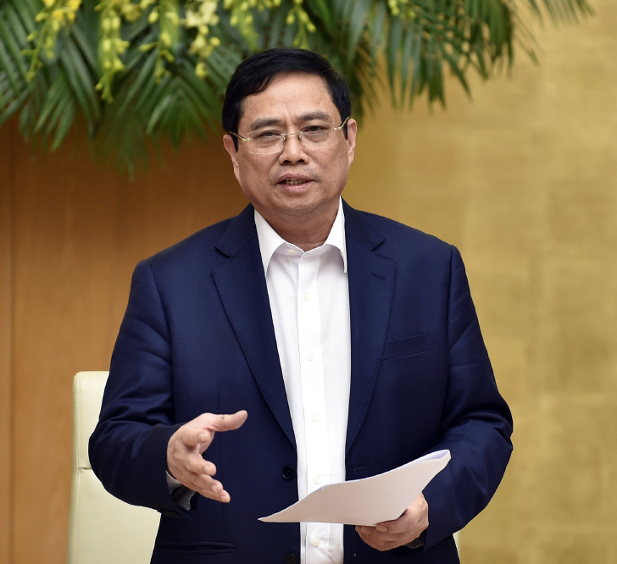


TÔI LÀ
NHÀ ĐẦU TƯ
Anh chị sẽ đầu tư vào ngành nào của vùng? Vì sao
Trình bày thông tin ngắn gọn
Lí giải rõ ràng
Đánh giá thuyết phục
Tự tin tỏa sáng

Slide 18
GIẢI PHÁP NÀO CHO TD&MNBB?
Tôi nhấn mạnh các trọng tâm chính như sau:
Phát triển hạ tầng, thu hút vốn
Nâng cao dân trí
Phát triển công nghiệp chế biến
BẢO VỆ RỪNG
PHÁT TRIỂN BỀN VỮNG
CHỐNG THIÊN TAI

Slide 19
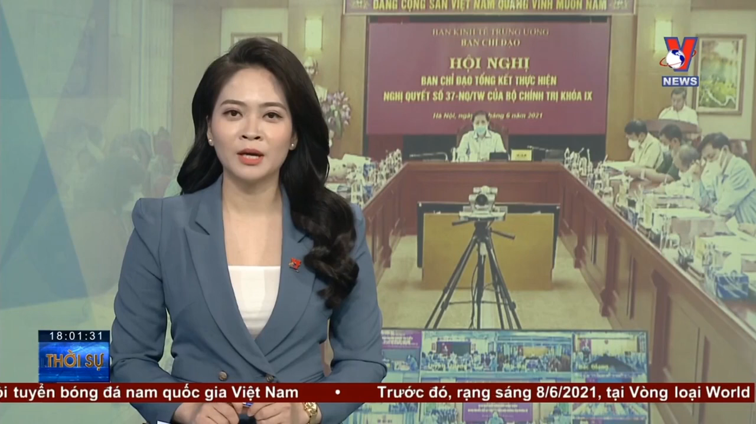

Slide 20
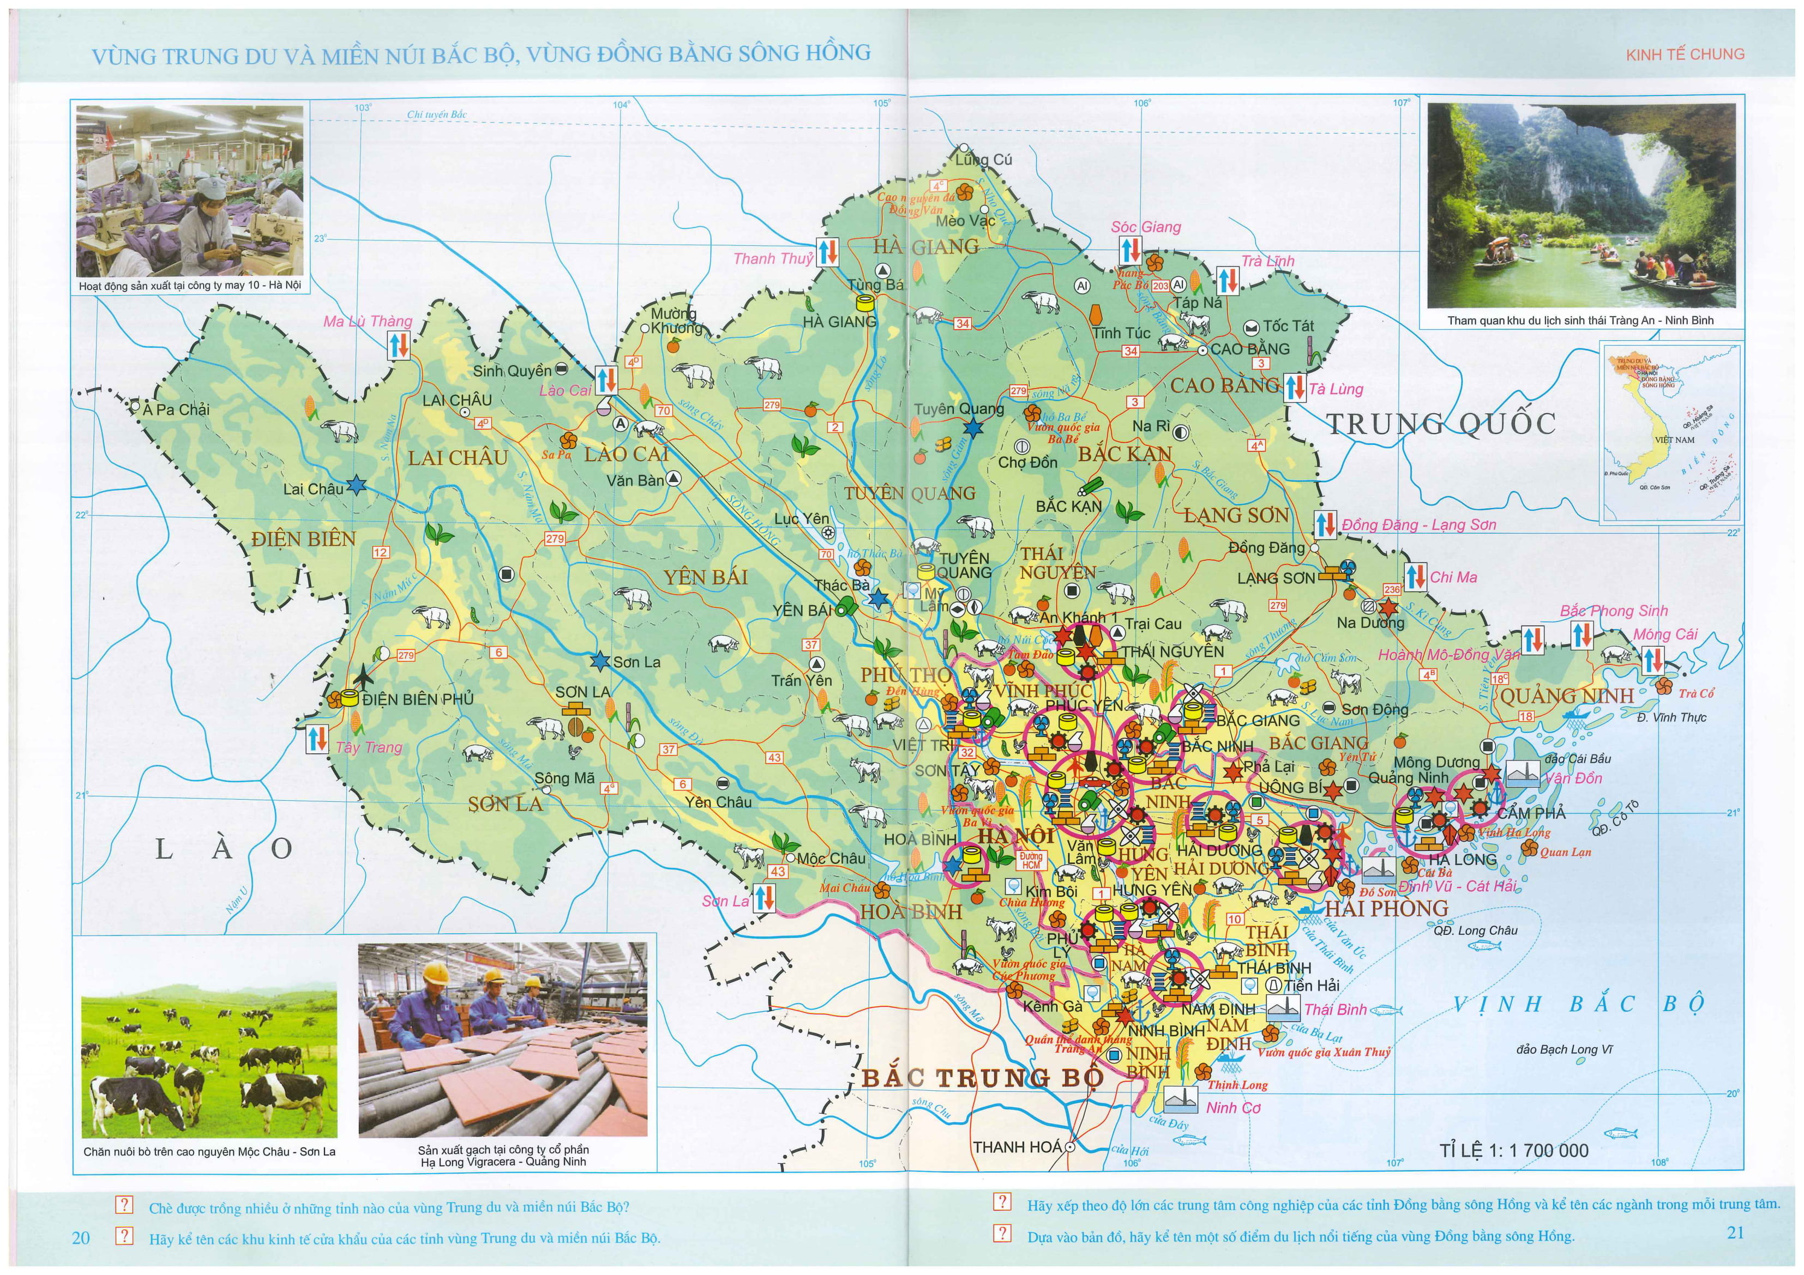

AI NHANH HƠN
Gắn tên các trung tâm kinh tế lên bản đồ
Gắn tên cửa khẩu
THÁI NGUYÊN
VIỆT TRÌ
HẠ LONG
CẨM PHẢ
MÓNG CÁI
ĐỒNG ĐĂNG LS

Slide 21


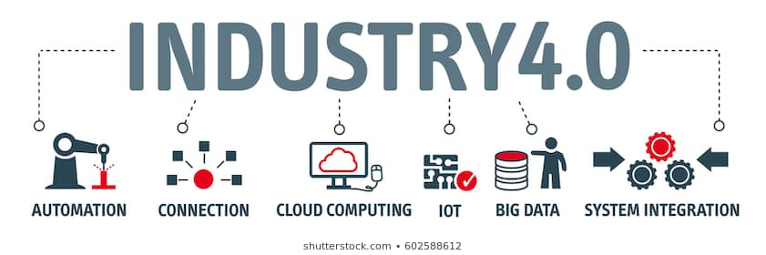

TÔI TÀI GIỎI – BẠN CŨNG THẾ
Nhiệm vụ: Thiết kế 1 video 1 phút giới thiệu 1 tỉnh mà em yêu thích ở vùng TD và NBB
Thời gian 1 tuần
Phần mềm Powtoon
Tiêu chí:
+ Dài không quá 1 phút
+ Âm thanh hình ảnh thu hút
+ Bố cục, nội dung trọng tâm, chi tiết

Slide 22


